Slide 1

Programação Orientada a Objetos
Aula 05: Programação Orientada a Objetos em Java (continuação)
classes, objetos, métodos, construtores, sobrecarga, encapsulamento, modificadores de acesso, this, get e set
Prof. Fabricio Santana
fabricio.santana@idp.edu.br
www.linkedin.com/in/fabriciofsantana

Slide 2


O que estudamos na última aula?
Plataforma java: JDK, JVM, jshell, java e javac
Elementos da linguagem java:
tipos primitivos, identificadores, variáveis, literais,
operadores, palavras chaves, ...
Entrada e saída
Estruturas de controle:
seleção (if e switch) e iteração (for, while, do...while)
Introdução a POO: classes, objetos, atributos e métodos
http://vevox.app ID: 188-589-657
https://idp2.display.vevox.com#/present/721485/87WXDZ85NQFOYWI2DEH8

Slide 3
O que vamos estudar hoje?
Continuação nos conceitos de Programação Orientada a objetos
Classes, objetos e métodos
Construtores (new)
Sobrecarga de construtores
Modificadores de acesso (public, private, protected)
Métodos get e set
Encapsulamento
Introdução ao tratamento de exceção
Composição (has-a)
Membros (atributos e métodos) de classe (static)
Atividade em sala (30 min):
em duplas, analisar as classes no repositório da disciplina em poo/lectures/examples/08-classes

Slide 4
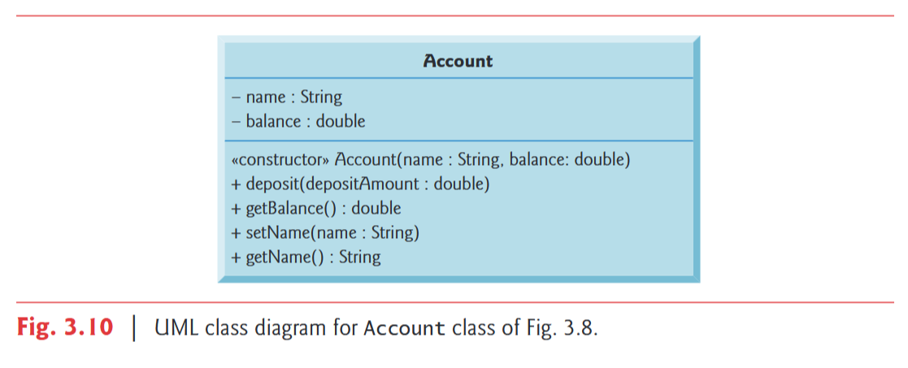
Classes e Objetos
Classes:
Tipo customizado (custom/reference type) que representa um conceito
Possui atributos e comportamento
atributos: variáveis de instância
comportamento: métodos
É um modelo/template
Objetos:
Instância de uma classe
Um exemplo concreto
Fonte:DEITEL, Paul; DEITEL, Harvey. Java: How to Program, Early Objects. 11. ed. Boston: Pearson, 2017. ISBN 978-0-13-474335-6.

Slide 5
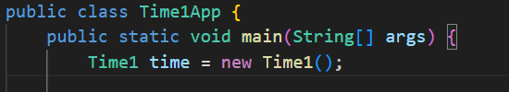
Construtores
Um objeto é criado por meio de um método especial, chamado construtor e uso da palavra reservada new
O construtor padrão tem o mesmo nome da classe e não tem parâmetros. Pode ser omitido no código, o compilador cria.
Toda classe tem no mínimo um construtor
É possível ter construtores customizados (com parâmetros)
Fonte:DEITEL, Paul; DEITEL, Harvey. Java: How to Program, Early Objects. 11. ed. Boston: Pearson, 2017. ISBN 978-0-13-474335-6.

Slide 6
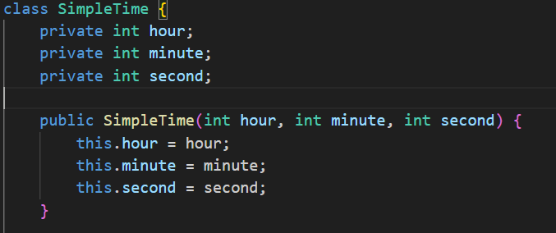
Construtores
Acesso a membros de uma classe podem ser acessados dentro da própria classe com a palavra revervada this
Fonte:DEITEL, Paul; DEITEL, Harvey. Java: How to Program, Early Objects. 11. ed. Boston: Pearson, 2017. ISBN 978-0-13-474335-6.

Slide 7
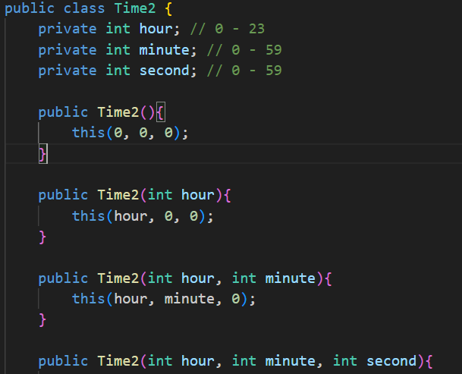
Construtores customizados
É possível desenvolver construtores customizados com a implementação de como um objeto será construído
Overload constructors: simplesmente criar um declaração de construtor com o mesmo nome da classe que receba parâmetros
Fonte:DEITEL, Paul; DEITEL, Harvey. Java: How to Program, Early Objects. 11. ed. Boston: Pearson, 2017. ISBN 978-0-13-474335-6.

Slide 8
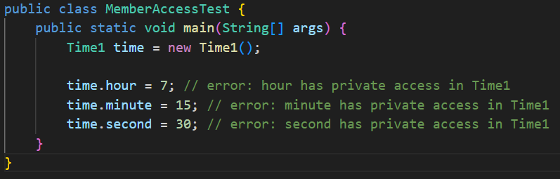
Acesso a membros de uma classe
Modificadores de acesso:
Controla quem pode acessar atributos e métodos da classe
public: pode ser chamado por qualquer um
private: só podem ser chamados por métodos da mesma classe
proteced: só podem ser chamados por classes do mesmo pacote
Métodos get e set são usados para controlar acesso a atributos privados da classe
Fonte:DEITEL, Paul; DEITEL, Harvey. Java: How to Program, Early Objects. 11. ed. Boston: Pearson, 2017. ISBN 978-0-13-474335-6.

Slide 9
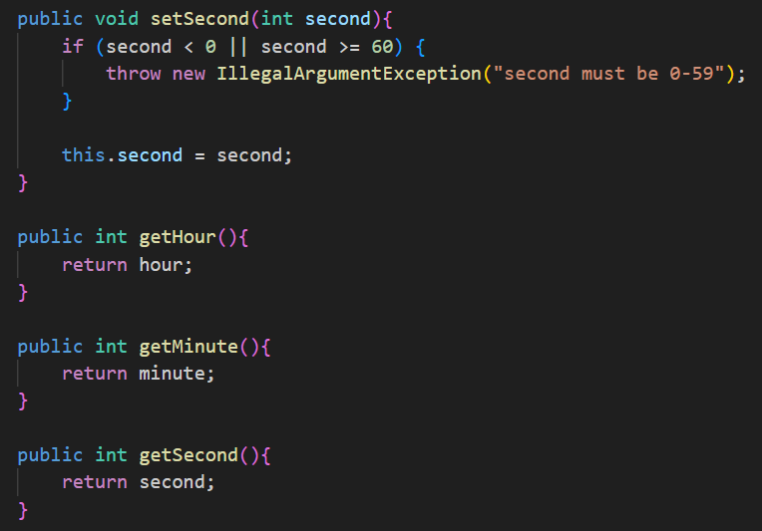
Métodos get e set
Métodos especiais que controlam o acesso aos atributos de uma classe/objeto
set: mutator methods
get: acessor methods
Por que usar sets e gets ao invés
de deixar o atributos públicos:
Fonte:DEITEL, Paul; DEITEL, Harvey. Java: How to Program, Early Objects. 11. ed. Boston: Pearson, 2017. ISBN 978-0-13-474335-6.

Slide 10
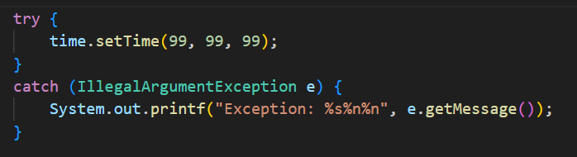
Exceção
try...catch
Mecanismos de tolerância a falha para evitar comportamento indesejado
Uma exceção pode ser disparada com a palavra reservada throw
Fonte:DEITEL, Paul; DEITEL, Harvey. Java: How to Program, Early Objects. 11. ed. Boston: Pearson, 2017. ISBN 978-0-13-474335-6.

Slide 11
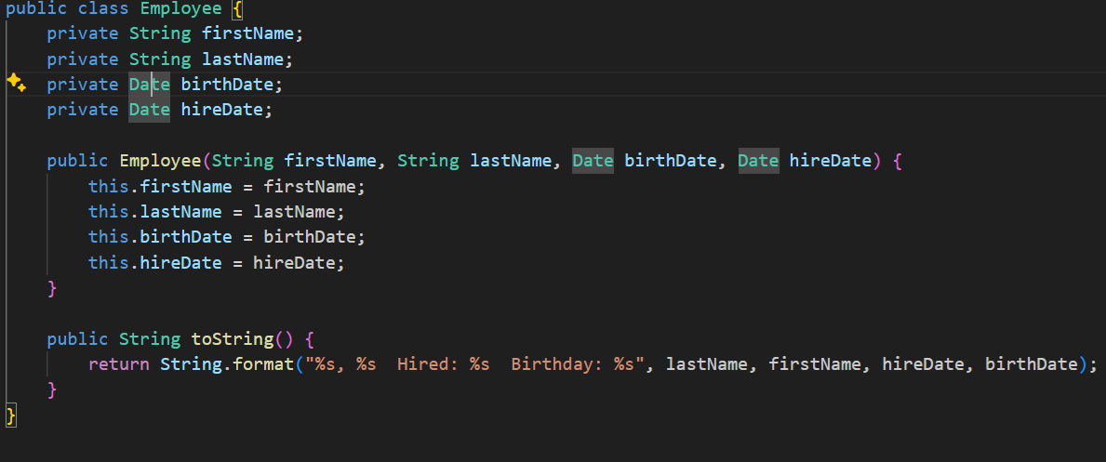
Composição
Uma classe pode ter como atributo referências para outras classes
Relacionamento has-a
Fonte:DEITEL, Paul; DEITEL, Harvey. Java: How to Program, Early Objects. 11. ed. Boston: Pearson, 2017. ISBN 978-0-13-474335-6.

Slide 12
Membros de classe estáticos
Cada objeto tem a cópia de seus próprios dados (variáveis de instância da classe)
static field ou class variable: permite compartilhar dados entre todas os objetos de uma classe
O escopo da variável de classe é a própria classe
Um método estático não pode acessar uma variável de instância ou método de instância
Em um método estático não é possível usar a palavra reservada this
Fonte:DEITEL, Paul; DEITEL, Harvey. Java: How to Program, Early Objects. 11. ed. Boston: Pearson, 2017. ISBN 978-0-13-474335-6.

Slide 13
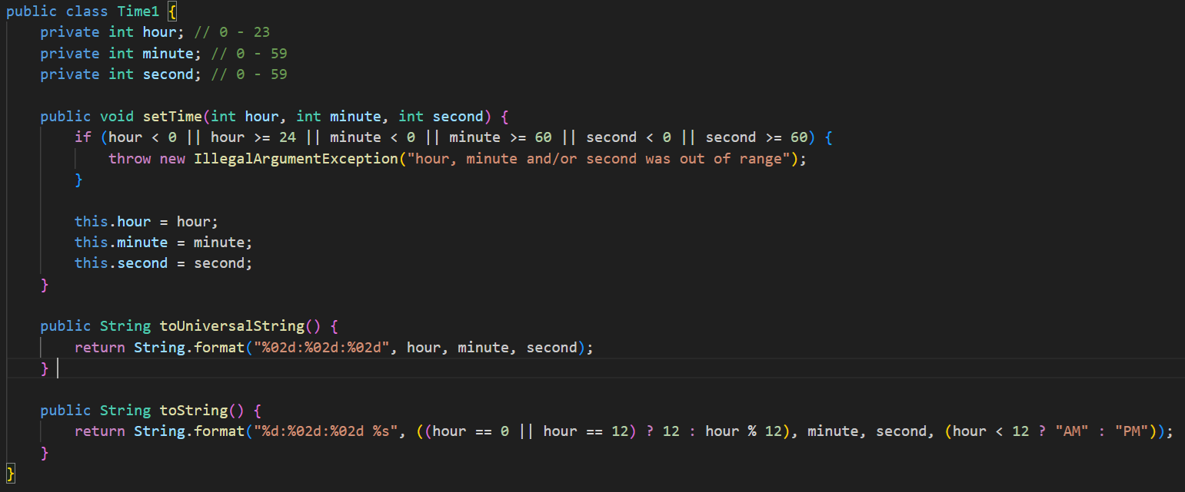
Membros de classe estáticos
Podem ser chamados diretamente da classe, ou seja, sem a necessidade de instanciar um objeto
Declarados com a palavra reservada static
Forma de chamar: NomeDaClasse.metodoEstático()
Fonte:DEITEL, Paul; DEITEL, Harvey. Java: How to Program, Early Objects. 11. ed. Boston: Pearson, 2017. ISBN 978-0-13-474335-6.

Slide 14
Membros de classe estáticos
Podem ser chamados diretamente da classe, ou seja, sem a necessidade de instanciar um objeto
Declarados com a palavra reservada static
Forma de chamar: NomeDaClasse.metodoEstático()
Variáveis de instância final
Fonte:DEITEL, Paul; DEITEL, Harvey. Java: How to Program, Early Objects. 11. ed. Boston: Pearson, 2017. ISBN 978-0-13-474335-6.

Slide 15
enum types
Sã similares a uma classe
enum type: define uma série de constantes representadas por um único identificador
Assim como classes, são um reference type
enum declaration: uma lista de constantes separada por vírgula
Similar a uma classe
Restrições:
enum são implicitamente declarados como final
enum são implicitamente declarados como static
Tentar instanciar um enum com new gera erro de compilação
Fonte:DEITEL, Paul; DEITEL, Harvey. Java: How to Program, Early Objects. 11. ed. Boston: Pearson, 2017. ISBN 978-0-13-474335-6.

Slide 16
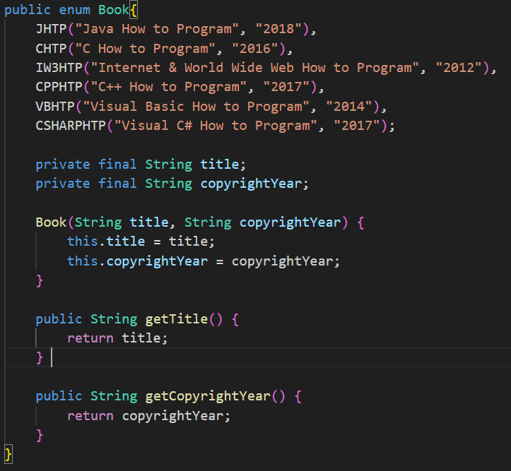
enum types
Fonte:DEITEL, Paul; DEITEL, Harvey. Java: How to Program, Early Objects. 11. ed. Boston: Pearson, 2017. ISBN 978-0-13-474335-6.

Slide 17
3ª Leitura
BUDD, Timothy A. Thinking object-oriented. In: ____. An introduction to object-oriented programming. 3. ed. Boston: Addison-Wesley, 2002. Cap. 1. ISBN 0-201-76031-2.
Prazo: 17/03/2025 às 8h15
Relembrando: 2ª atividade para 19/03/2025 até 8h15

Slide 18

fabricio.santana@idp.edu.br
www.linkedin.com/in/fabriciofsantana

